Slide 1
Online Code Along-Workshop: Introduction to Text Mining
Max Odsbjerg Pedersen
Det Kgl. Bibliotek Aarhus

Slide 2
Motivation
at give jer en basal forståelse af text mining
at vise at man med en forholdsvis lille, men frygtløs indsats, fint kan komme i gang med Text Mining

Slide 3
Introduktion til
RStudio i netskyen
Rmd formatet
R
forståelse af tidytext princippet
Et enkelt datasæt
enkle visualiseringer

Slide 4
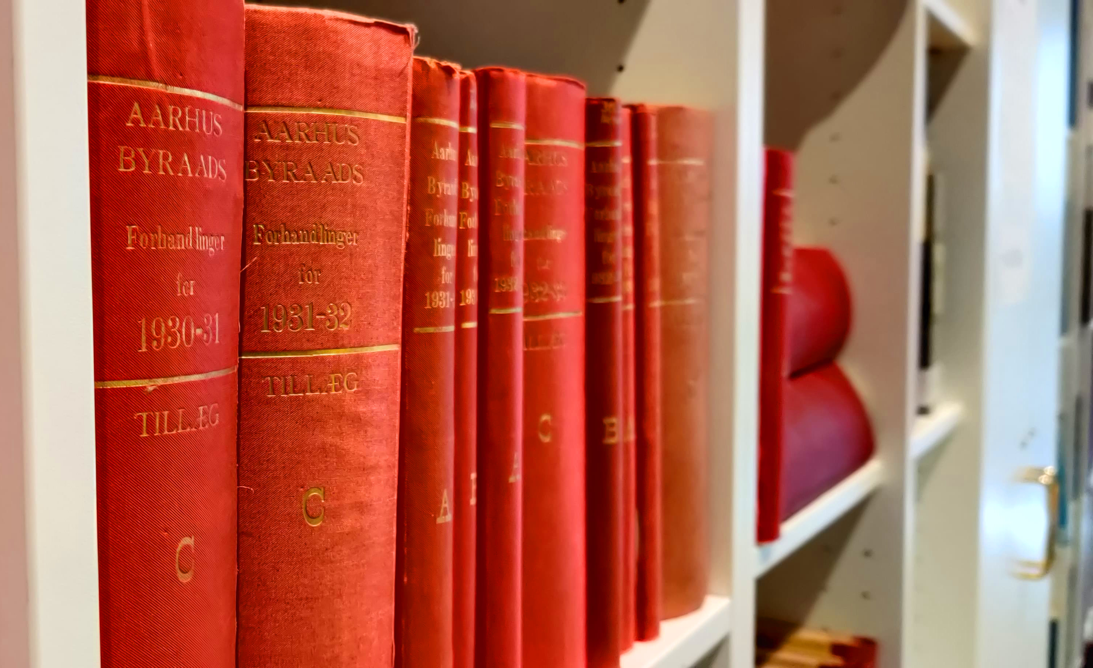
Datakorpus
Aarhus Byraads forhandlingsprotokoller 1915-1930
Transskriberet og korrekturlæst tekst fra de årligt udgivne byrådsreferater.

Slide 5
Hvad vi ikke kommer omkring
hvordan man finder fagrelevant data
data oprensning (kan være en markant del af et "rigtigt" projekt)
avancerede analyser som fx sentiment, named entity recognition (NER) og maskinlæring
versionering som git og andet IT-støtteværktøj
datatyper
programmering

Slide 6
Slagplanen
Alle logger på RStudio i netskyen
Indlæs data i RStudio i netskyen
Vi indlæser vores datakorpus
Vi gennemgår en fast analyse på tavlen, I gentager på jeres laptop
VI FÅR ERRORS sammen og lærer, at det er en naturlig del af arbejdet og udviklingen
I gennemgår selv analysen på et nyt udleveret data korpus
Vi hjælper jer videre, når I kører fast
Afrunding og opsamling

Slide 7
Gode links
Text Mining with R https://www.tidytextmining.com
R for Data Science http://r4ds.had.co.nz
Data Visualization in R https://socviz.co
R Graph Gallery https://www.r-graph-gallery.com/
R Cheat Sheets https://rstudio.com/resources/cheatsheets/

